Slide 1
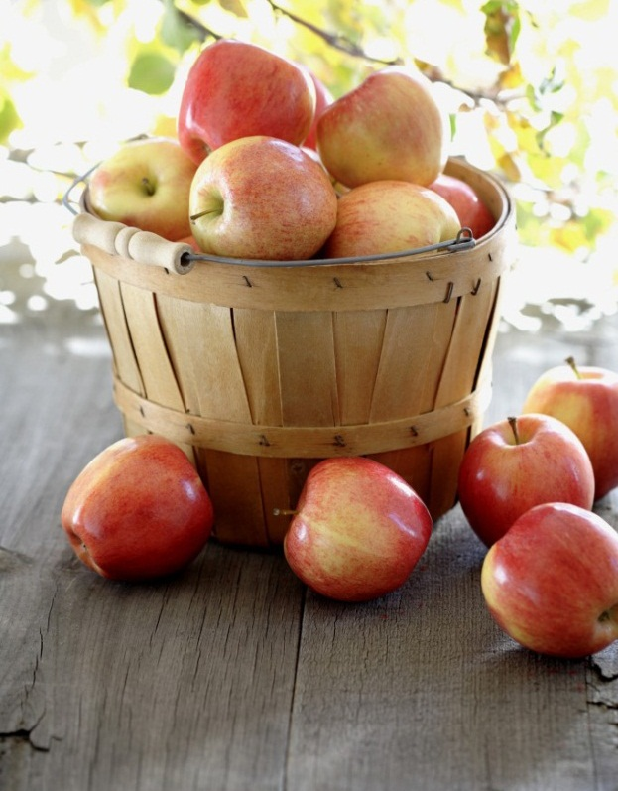
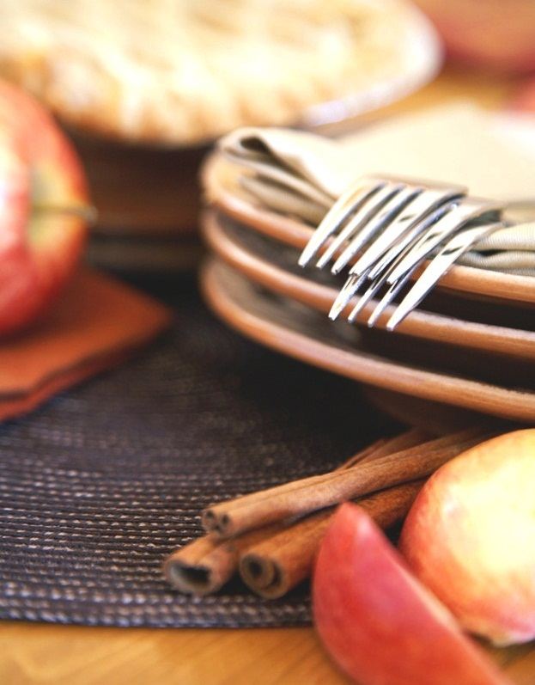
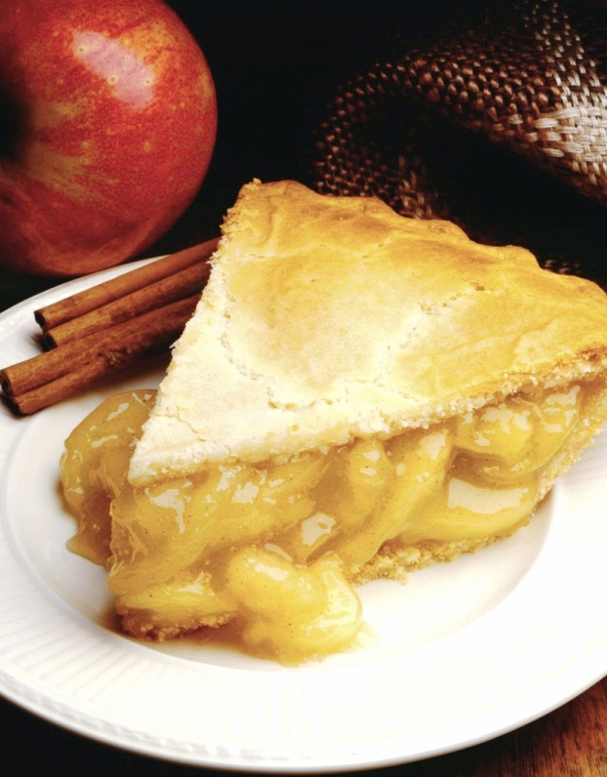
Vem, kaj jem
Knjiga receptov
Notes:
OPOMBA: Če želite zamenjati sliko, jo izberite in izbrišite. Nato uporabite ikono za vstavljanje slike, da jo zamenjate z lastno!

Slide 2
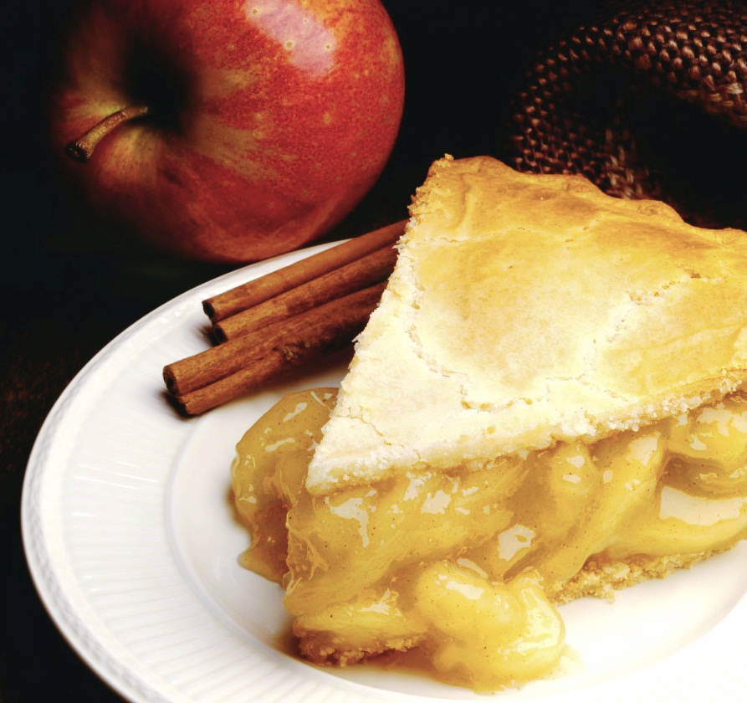
Jedi z jabolki, cimetom in medom

Slide 3
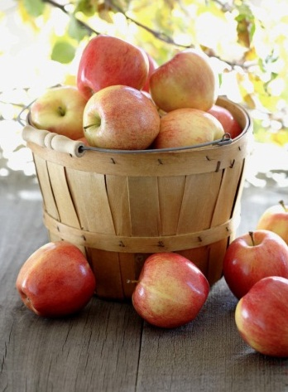
Jabolka, med in cimet
JABOLKO na dan odžene zdravnika stran.
Dobra beseda je kot MED: sladka za dušo in zdravilo za telo.
CIMET ima dokazano protivnetno in protibakterijsko delovanje. V kitajski medicini to začimbo uporabljajo za zdravljenje prehladnih obolenj, težav s prebavo in krči. Zadnje raziskave pa so pokazale, da zmanjšuje poškodbe želodčne sluznice, zmanjšuje vnetja želodca in tveganje za druge bolezni prebavil (https://vizita.si/zdravozivljenje/se-en-dokaz-da-je-cimet-dober-za-vase-zdravje.html). Zato ne bo nič narobe, če k vsakodnevni prehrani dodate nekaj cimeta.
DOBER TEK!

Slide 4
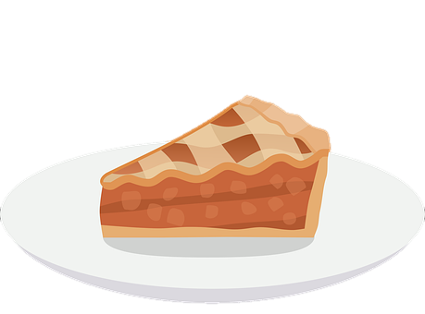
Jabolčna pita
Sestavine
Postopek
Testo: Nadev:
350 g moke 5 jabolk
0,5 zavitka pecilnega praška 80 g medu
1 žlička vanilijeve arome 1 žlica drobtin
100 g medu ščepec cimeta
150 g masla
2 rumenjaka
4 žlice kisle smetane
Moko in pecilni prašek presejemo na delovno površino.
Dodamo maslo, med, vanilijevo aromo, rumenjaka in kislo smetano ter zamesimo testo.
Testo nekaj časa pustimo počivati na hladnem.
Medtem naredimo jabolčni nadev. Jabolka naribamo, dodamo med, cimet ter drobtine. Testo razdelimo na dva dela in razvaljamo.
V pekač položimo prvo plast, nadevamo z jabolčnim nadevom ter pokrijemo z drugo plastjo.
Pečemo pri 180 stopinjah približno 60 minut.

Slide 5
Jabolčna torta z ajdo, skuto in medom
Sestavine
Postopek
Testo: Nadev:
1 kg jabolk 500 g pasirane skute
120 g ajdove moke lupina ene limone
120 ml mleka 3 beljaki
3 jajca 1 žlica medu
30 g masla
50 g sladkorja Preliv:
žlička vanilijeve arome 1 dcl kisle smetane
žlička pecilnega praška 2 rumenjaka
ščep soli med po želji
2 žlički cimeta
V večji skledi zmešamo tri jajca, 30 g stopljenega masla in 50 g sladkorja.
Dodamo mleko, cimet in sol ter premešamo.
Primešamo moko in pecilni prašek.
Jabolka olupimo in narežemo na tanke rezine.
Jabolka dodamo k ajdovemu testu in jih nežno vmešamo z rokami. Rezine jabolk v celoti prekrijemo s testom.
Ločimo 3 jajca. Iz beljakov naredimo sneg, rumenjake hranimo za kasneje.
Skuti primešamo žlico medu, naribano limonino lupinico in na koncu še nežno vmešamo beljake.

Slide 6
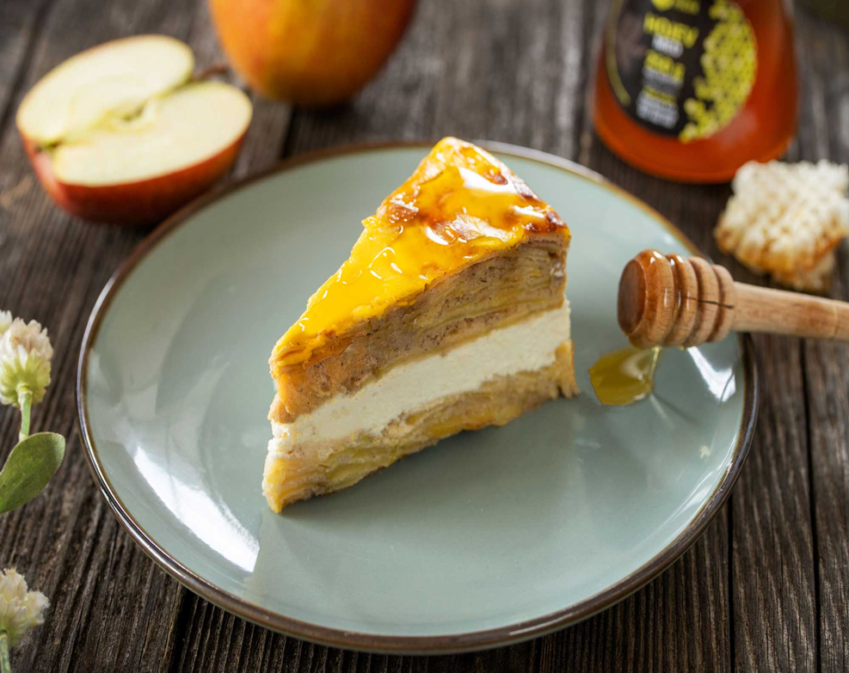
Po dnu pekača s premerom 20 cm razporedimo polovico mase z jabolki. Čez njo razporedimo skutin nadev in povrh dodamo še drugo plast jabolk.
Pečemo 25 minut pri 180 stopinj, nato torto odstranimo iz pečice, zmešamo dva rumenjaka s kislo smetano in mešanico rumenjakov razporedimo po vrhu torte.
Torto vrnemo v pečico in pečemo še 25 minut.
Počakamo, da se torta v celoti ohladi, jo odstranimo iz modela in jo postrežemo prelito z medom.
Nasvet:
Za jabolčno torto je najbolje uporabiti bolj čvrste sorte jabolk. Izogibajte se kašastim, ker pogosto razpadejo med mešanjem.

Slide 7
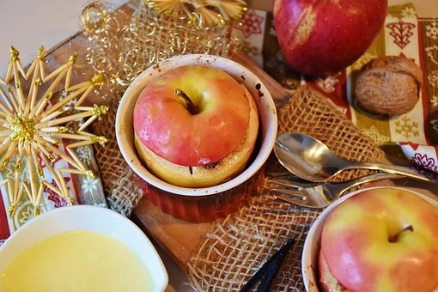
Pečena jabolka z medom, cimetom in smetano
Sestavine
Postopek
6 jabolk,
6 čajnih žličk medu,
cimet,
malo maščobe za pekač,
sladka smetana.
Jabolkom odstranimo osrednji del in jih damo v pomaščen pekač.
Pekač z jabolki postavimo v pečico, ki smo jo predhodno ogreli na 200 stopinj in pečemo 20 do 30 minut.
Ko so jabolka pečena, jih vzamemo iz pečice, ohladimo, v osrednji del dodamo med, na vrh pa stepeno smetano, ki jo potresemo s cimetom.

Slide 8
Jabolčne rože (za polnoletne)
Sestavine
Postopek
Moko vsujemo v skledo in dodamo sol in stopljeno maslo.
Vmešamo vino in po potrebi dolivamo mleko.
Zamesimo gladko testo, ki se ne oprijema deske ter ga pustimo počivati pol ure.
Jabolka olupimo in naribamo.
Zmešamo jih s sladkorjem in dodamo malo cimeta.
Testo razvaljamo 2 mm debelo.
Namažemo ga z jabolki in zavijemo.
Zavitek narežemo na 3-4 cm dolge rezine.
Naložimo jih v modele za peko ali na pekač in pečemo pol ure na 200 stopinj.
30 dag ostre moke,
2 žlici masla,
1 dc belega vina,
4 kisla jabolka,
1 lonček kisle smetane,
cimet, sladkor, sol,
mleko po potrebi..

Slide 9
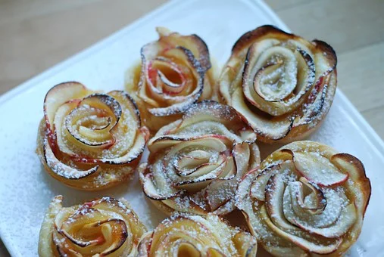

Slide 10

Pecivo z jabolkom in medom
Sestavine
Postopek
Za 12 kosov potrebujemo:
200 g bele gladke moke,
2 čajni žlički pecilnega praška,
1 čajna žlička cimeta,
170 g masla,
180 g sladkorja,
3 jajca,
1 vanilijev sladkor
2 jušni žlici jabolčnega soka,
4 velika jabolka,
3 jušne žlice ogretega medu.
V veliko skledo stresemo moko, cimet in pecilni prašek, sestavine premešamo. Dodamo maslo, jajca (ki jih prej razžvrkljamo), sladkor in vanilijev sladkor. Iz vseh sestavin zmešamo gladko testo in vmešamo še jabolčni sok.
Testo vlijemo v naprej pripravljen pekač (30 cm x 24 cm), ki smo ga namastili in obložili s peki papirjem.
Jabolkom odstranimo pečke in jih narežemo na tanke krhlje ali rezine. Na testo jih položimo tako, da se rezine prekrivajo (rezin ne pritiskamo v testo). Jabolka pokapamo s polovico medu.
Pečemo v vnaprej ogreti pečici na 180°C približno 30 minut oziroma dokler ne postane zlato rjavo. Pecivo nekoliko ohladimo in nato razrežemo na kose in popolnoma ohladimo.
Preden ponudimo kolač, ga premažemo s preostankom medu.

Slide 11
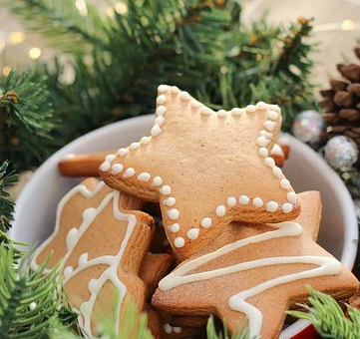
Veseli december
Praznični recepti

Slide 12
Piškoti za deljenje nasmehov
Sestavine
Postopek
Za 6 oseb potrebujemo:
150 g univerzalne moke brez glutena
50 g kristalnega sladkorja
100 g bio masla
1 rumenjak jajca iz proste reje
1 ščepec soli
1 vrečka vanilijevega sladkorja
Za risanje okraskov:
temna in bela čokolada, sok rdeče pese
V skledi zmešamo moko s soljo, vanilijevim in kristalnim sladkorjem.
Dodamo na koščke narezano hladno maslo, ki ga hitro vgnetemo v suhe sestavine.
Mešanico pri tem dvigamo, da postane zračna in podobna drobtinam.
Dodamo rumenjak. Nekoliko trše testo oblikujemo v kepo ter za eno uro shranimo v hladnilnik.
Pečico segrejemo na 220 stopinj. Delovno površino očistimo in pomokamo. Na njej tanko razvaljamo ohlajeno testo, iz katerega izrežemo zvezdice.

Slide 13

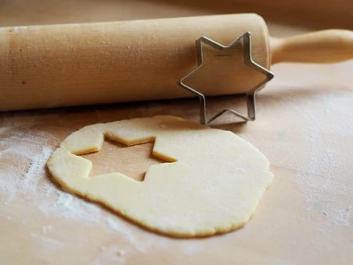
.
Pekač obložimo s papirjem za peko. Nanj z malo razmika naložimo zvezdice, saj se med peko rahlo razlezejo.
Zvezdice pečemo v ogreti pečici približno 15 minut, da se ob robovih in vrhu lepo zlato-rjavo obarvajo.
Pečene zvezdice ohladimo in jim z dresirno vrečko s stopljeno temno čokolado narišemo nasmeške. Beli čokoladi dodamo naravno barvilo rdeče pese ter z njo narišemo rdeča lička.
NAMIG: Okrasimo jih lahko čisto po svoje, da bodo še bolj izvirni.

Slide 14
ZIMSKI KOLAČ
Sestavine
Postopek
375 g moke,
1 žlička pecilnega praška,
½ žličke soli,
2 ½ žlice mešanice začimb za medenjake,
4 jajca,
130 g rjavega sladkorja,
230 g masla,
1,5 dl mleka,
½ malega lončka kisle smetane,
150 g medu.
Skupaj zmešamo vse suhe sestavine: moko, pecilni prašek, sol in začimbe.
V večji posodi z ročnim mešalnikom ali robotom zmešamo jajca s sladkorjem.
Postopoma dodajamo stopljeno maslo, kislo smetano, mleko in med. Mešamo toliko časa, dokler ne dobimo enotne mase (nič ne odstopa).
Dodamo mešanico suhih sestavin in počasi z lopatko zmešamo, da se vse sestavine lepo združijo.

Slide 15
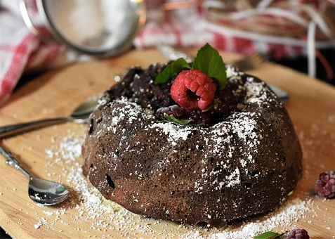
Model za kolač namažemo z maslom in pomokamo. Vanj vlijemo pripravljeno maso.
Pečemo približno 45 minut na 180 stopinj. Preverimo z zobotrebcem, ali je kolač pečen. Zobotrebec zabodemo v maso. Če ostane čist, je testo pečeno. Če še ni, čas peke prilagodimo.
Pečen kolač pustimo v modelu še 15 minut, da se nekoliko ohladi, nato pa ga zvrnemo na podstavek za torte. Okrasimo ga po želji.

Slide 16
Veseli bomo, če katerega od receptov preizkusiš in dodaš kakšne fotografije.
Veseli bomo tudi, če dodaš še kakšen svoj recept za katerokoli jed.
S tem bo naša knjiga še bolj polna in bogata. ;)

